Slide 1
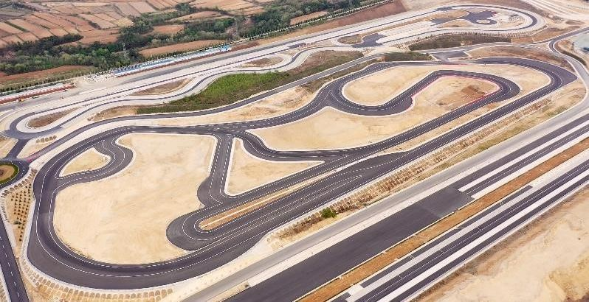
烟台招远 试驾场地
烟台招远试驾场地位于烟台市招远市，场地面积150公顷，共18条测试道路，36个车间可用于ADAS和智能驾驶测试，包括全球标准所需的不同场景，测试道路包含高速环道、外部静音测试跑道、动态广场、直线制动道路、越野等，场地配有加油站和56个充电桩，满足展开发车辆动力学及底盘调教的相关测试项目和真实和虚拟的测试环境，包括驾驶模拟器。

Slide 2
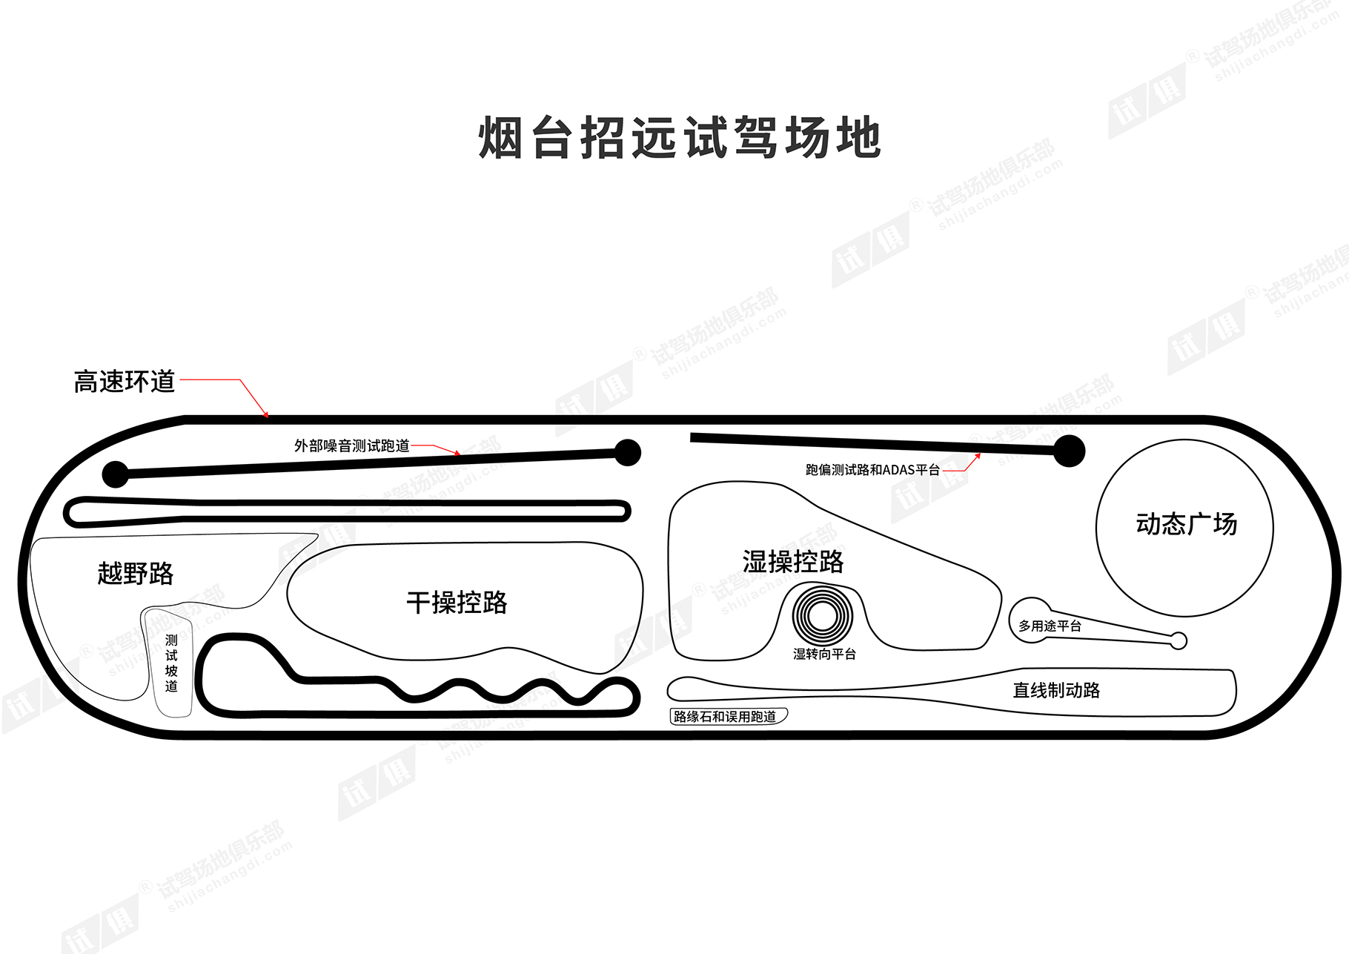
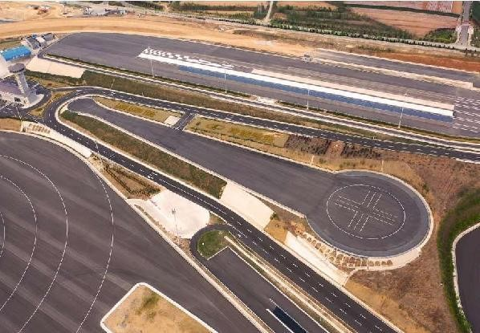
场地费用：45万/天
场地面积：场地总面积150公顷，动态广场总面积22500㎡ 柏油路面 全封闭
供电供水：380v/150kw 方便接水
配套设施：停车位 加油站 充电桩 车间

Slide 3
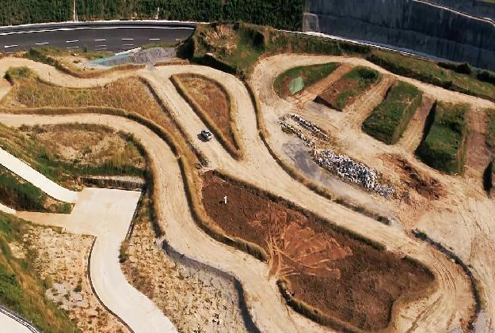
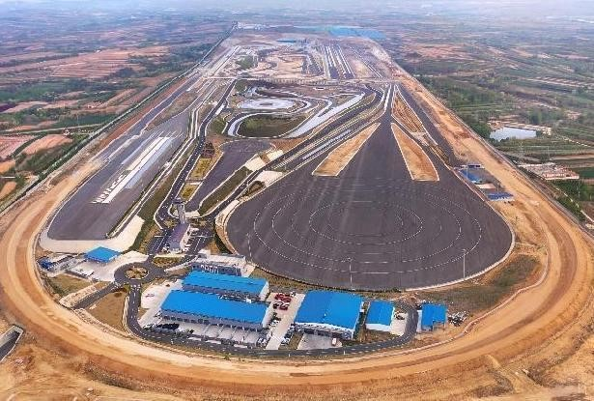
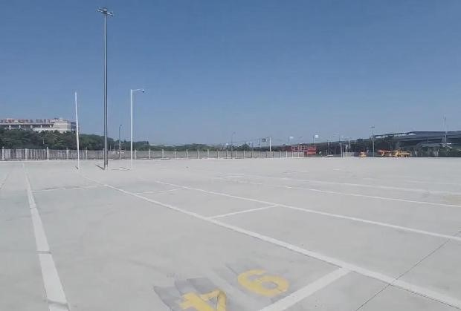
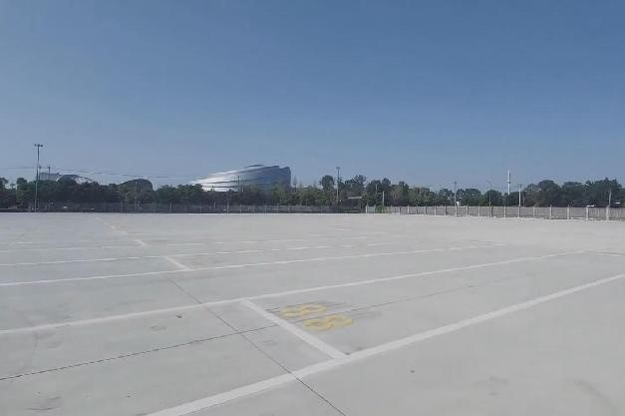
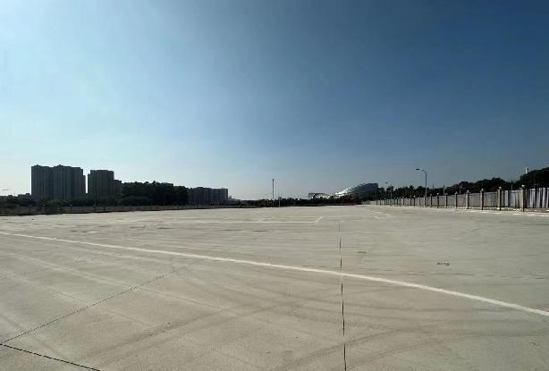
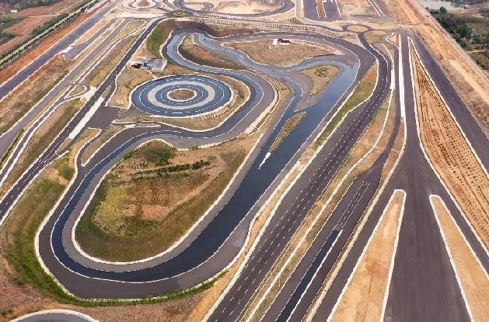
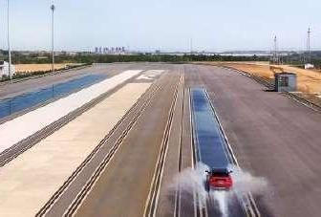
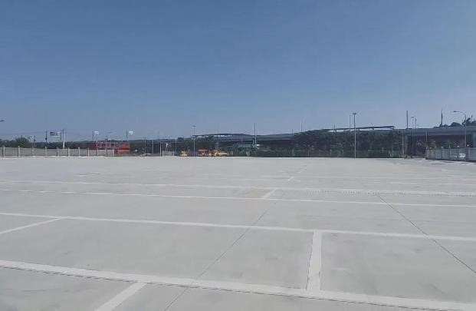
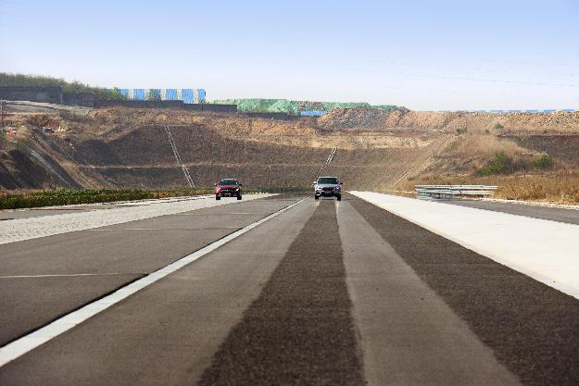
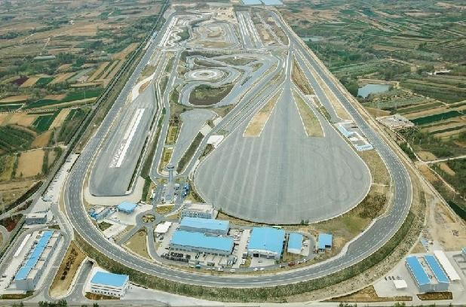
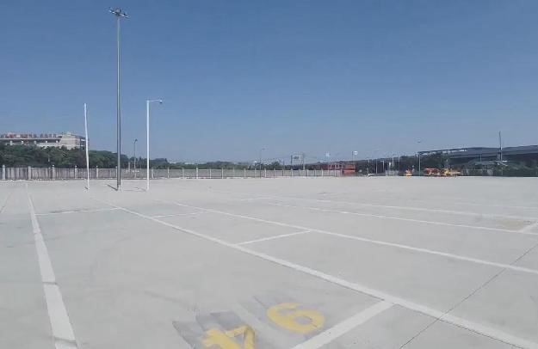
场地实景图
场地实景图
场地实景图
场地实景图
场地实景图
场地实景图

